Slide 1
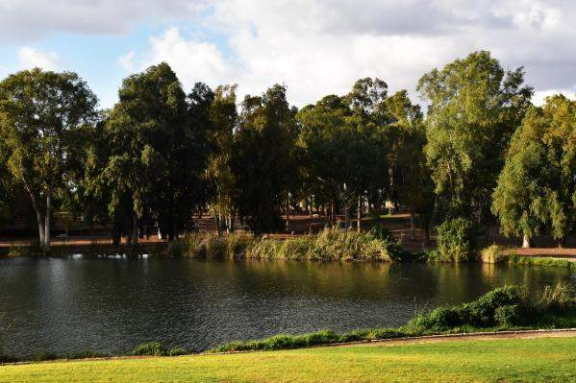
הירקון
לכל אורכו – ממקורותיו בראש העין, עד השפך לים התיכון
חלק א' - מזרח
במקרה שהמצגת נפתחת כ PPT (תמונה גדולה במרכז + שורת תמונות מימין), נא הקליקו על הצלמית הנראית כטלוויזיה על עמוד שמתחתנו, והמשיכו לצפות כרגיל.
צילום ועריכה – יגאל מורג. ברקע – "עוד לא תמו כל פלאייך" – טהרלב - קלינשטיין

Slide 2
הירקון ליווה אותי באופן משמעותי לאורך כל שנות ילדותי ונעורי...
במשך כל שנות ילדותי, ולאורך כל שנות לימודי בבית הספר היסודי, (מ 1940 עד 1948) התגוררה משפחתי ממש על הגבול בין בני ברק לפרדס כץ שמצפונה, כשזו – רובה עדיין פרדס שהולך ונכבש ע"י בניית השכונה החדשה, מעבר לפרדס כץ צפונה זרם הירקון, שאז עוד זרם במלוא עוצמתו, והוא היה "מגרש המשחקים" שלנו מדי שבת וחג כשאנו
מגיעים לאזור "עשר טחנות" שנמצא במקום שהיום בנוי קניון איילון, ואילו אז היה מקום פראי ונהדר לבלות בו, ועוד נשוב אליו בהמשך.
ב 1949 חזרנו לתל אביב (בה נולדתי) ואז הובילוני דרכי הגורל
להצטרף לקן הימי של השומר הצעיר בת"א, שהיה מסונף לפלוגה
הימית של הפועל ת"א, שחניכיו עסקו בימאות, רובה בירקון עצמו,
ובהמשך – ביציאה לים הפתוח להפלגות לצפון (עד עכו והלאה), ובדרום
עד חופי אשקלון (שאז ניקראה מג'דל). ה"בילוי" בירקון ובים נמשך
עד גיוסנו לצבא, כשלאחריו הגענו לקיבוץ "סער" שהוקם כ "קיבוץ
ימי" (ב 1948) ולאורך שנותיו הראשונות עסק בדייג, כשדייגיו כולם
קיבלו את הכשרתם הימית בירקון, ובים שבקצהו.
מאז הגעתי לירקון פעמים רבות במסגרת טיולים ולימודי ידיעת הארץ,
ועתה, לפתע, נתקפתי בפרץ נוסטלגי לגביו, ויחד נטייל לאורכו...

Slide 3
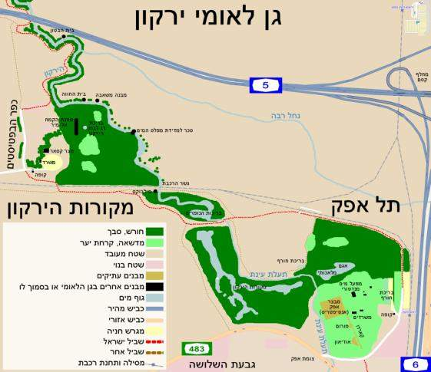
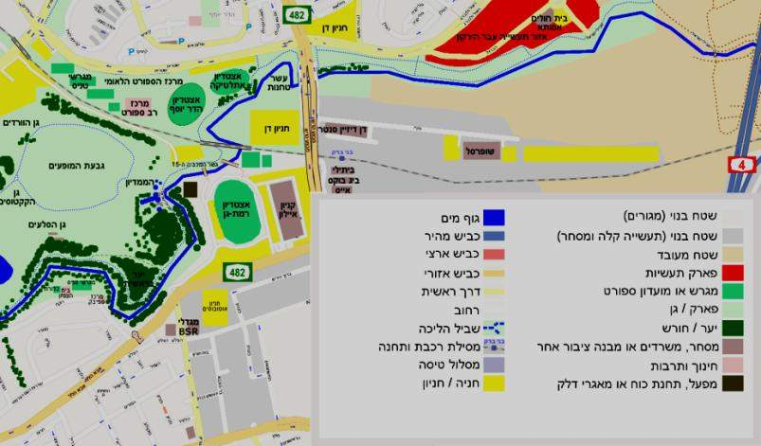
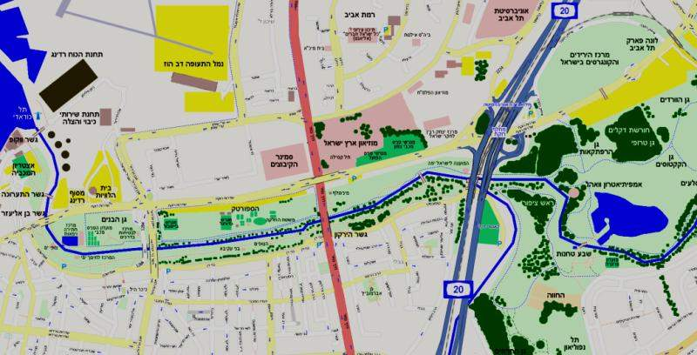
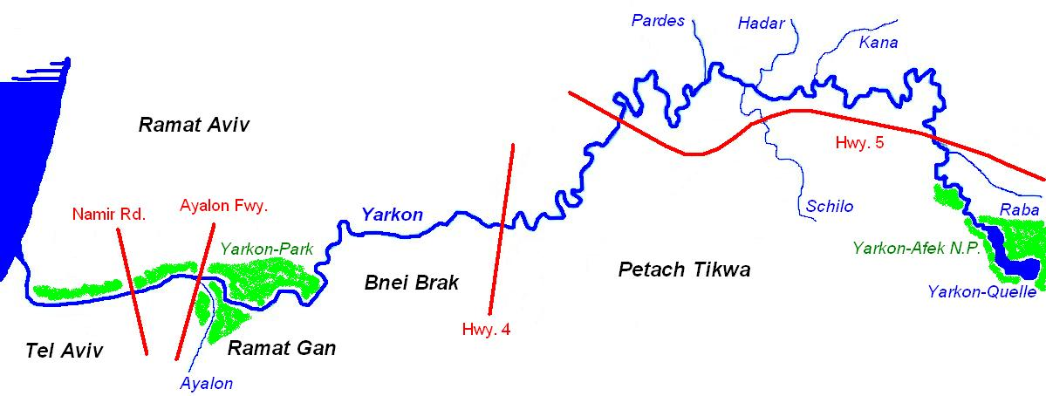
אני מתחיל עם כמה מפות של הירקון – ממקורותיו באזור ראש העין, עד שפכו לים התיכון למרגלות תחנת הכוח רדינג בחוף תל אביב. לא מצאתי מפה טובה וחדה בעברית שכוללת את כל מהלכו של הירקון ולכן נתחיל במפה עם כיתוב אנגלי, בתוספת כמה מראי מקום בעברית, ולאחר מכן נעבור למפות כתובות עברית שכל אחת מהן כוללת רק חלק מהשלם.
הקטע המערבי – מאזור גני יהושוע, האגם המלאכותי ושבע טחנות, עד שפך הירקון
לים באזור תחנת הכוח רדינג (תל כודאדי).
הקטע המרכזי – מכביש 4 (כביש פתח תקווה חיפה הישן), עד אזור גני יהושוע ופארק הירקון.
הקטע הראשון, המזרחי – מתחיל באזור תל אפק ומקורות הירקון (המכיל את פארק אפק, מבצר אפק (אנטיפטרוס) ומרכז המבקרים באתר השאיבה הראשון של מקורות).
פארק הירקון בתל אביב, הכולל את גני יהושוע ואתר שבע טחנות.
כביש 5 - חוצה שומרון
כביש 4
נתיבי איילון
דרך נמיר
נחל איילון מצטרף לירקון באזור "ראש ציפור"
אזור הנביעות הראשי, בתל אפק – ראש העין.

Slide 4
הירקון הינו (או נכון יותר – היה) הנחל הזורם השני בעוצמתו בישראל, לאחר הירדן. בימיו הטובים, טרם תפיסת כל מי מעיינותיו והפנייתם לצרכי תושבי המדינה דלת המשקעים, זרמו בו כ 25,000 מטר מעוקב מים בשעה, שהם כ 60 מיליון קוב בשנה,
אך זה היה לפני שנים רבות, הראשונים שהחלו לשאוב את מי הירקון היו האנגלים בתקופת שלטונם בארץ (תק' המנדט הבריטי) כאשר כבר ב 1935 הקימו מתקן שאיבה מרשים בראש העין ממנו העלו מים לירושלים בצינור שהונח לצד הכביש העולה כיום ירושלימה משער הגיא ומזרחה, ובתי המשאבות שלו (עם הכתובת "ברוך ג'מילי") עדיין עומדים על תילם עד ימינו אלה (סוף 2017). ב 1955 הקימה מדינת ישראל את מפעל "ירקון נגב", שאסף את שפיעת כל מעיינות ראש העין והוביל אותם להשקיית שדות החקלאות בנגב, ובכך למעשה נגזר דינו של נהר הירקון שהפך לקילוח דקיק שמי שפכים מהישובים שלצידיו מזהמים את המעט שזרם ו"הורגים" את הנחל. ב 1988 הוקמה "רשות נחל ירקון" שדואגת להפסיק את הזרמת השפכים לנחל
ולהחזירו למצבו המקורי ככל שניתן, אך לצורך זה צריך הרבה מים שאינם, ובחלקו המערבי של הירקון, סמוך לשפך, האפיק מלא במי ים מלוחים.
אורכו של הנחל בקו אווירי הוא כ 14.5 ק"מ, אך מאחר והוא זורם באזור מישורי למדי,
רבים פיתוליו (ומכאן שמו הערבי "ואדי עוג'א" = הפתלתל) ואורכו בפועל מגיע
ל 27.5 ק"מ. כיום, שוב אין הירקון נהר, או אפילו נחל מרשים, ובכל זאת ישנם כמה
אתרים משוקמים שנאה ונעים לבקר בהם, ולהיזכר בימיו הטובים של הנהר.
אנחנו יוצאים לפקוד אתרים אלה ומתחילים בתל אפק שליד ראש העין, האזור בו
ממוקמות עשרות נביעותיו של הירקון, שכיום כולן נתפסות ומימיהן מוזרמים
למערכת הצינורות של "מקורות", ואיתם לבתינו ולשאר צרכני המים למיניהם.

Slide 5
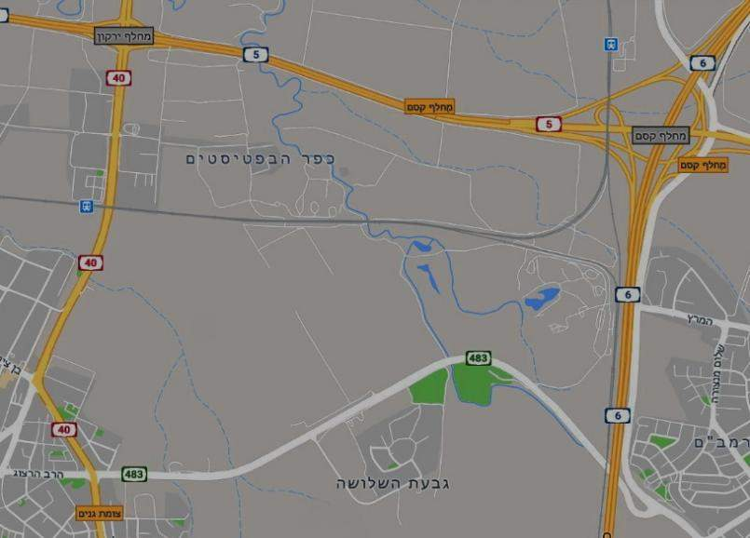
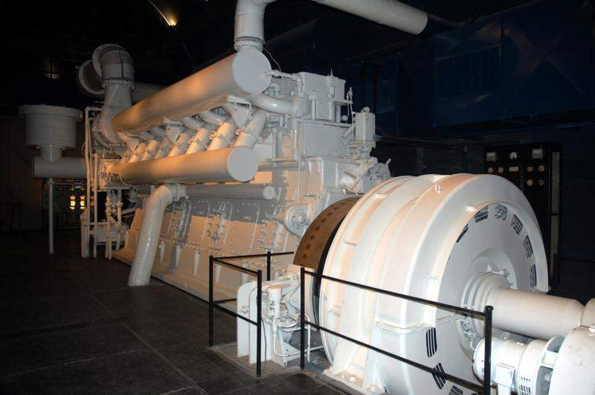
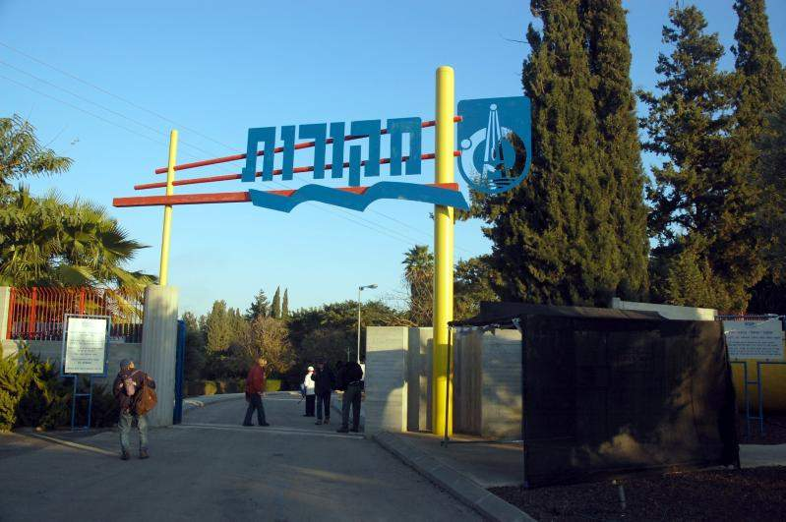
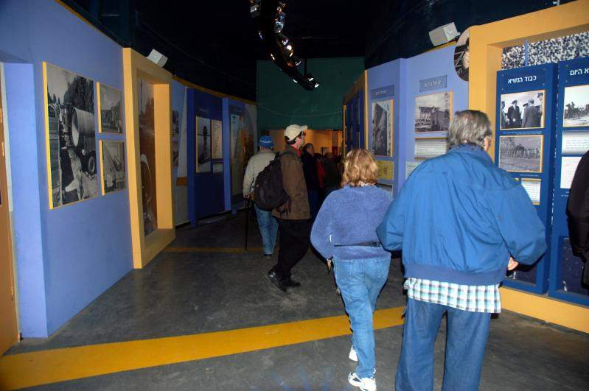
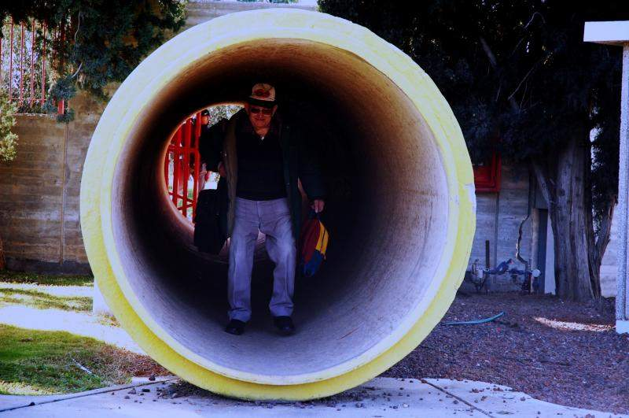
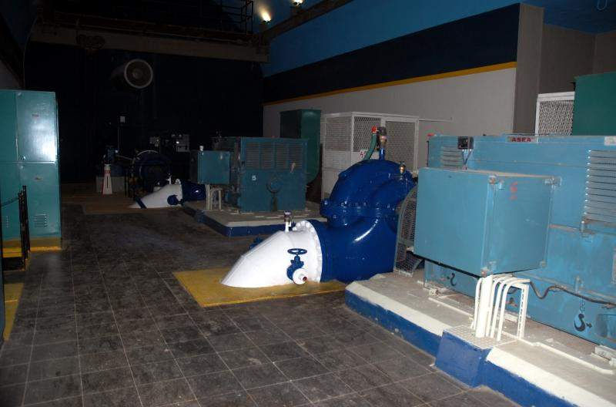
לפנינו מפת אזור מקורות הירקון, הכוללת את כבישי הגישה, וכמה מראי מקום שהוספתי.
כאן מתחיל סיורנו הראשון, בהמשכו ננסה לבקר בכל (או לפםות ברוב) הנקודות לאורך הירקון שיש בהן עניין כלשהו.
נכנסים דרך שער מעוצב, ואחריו עוברים בצינור מבטון בקוטר 66 אינטש (165 ס"מ בערך) שרבים כמותו מהווים את קו ירקון – נגב הניזון ממי מעיינות הירקון בראש העין.
יורדים למעבה האדמה ומגיעים לחדרי משאבות הענק (שתי משאבות המסוגלות
לשאוב כ 10,000 קו"ב מים בשעה), והמונעות ע"י מנועי דיזל ענקיים שבמקורם היו מנועי אוניות, שהוסבו להנעת משאבות המים הענקיות.
אנחנו מתחילים במרכז המבקרים של "מקורות" בראש העין, הצמוד לאזור נביעת מעיינות הירקון. המרכז ממוקם בצמוד לכביש 483 בין קיבוץ גבעת השלושה לפארק אפק, המרכז פתוח בפני קבוצות מאורגנות, ללא תשלום ובתאום מראש. כל ביקור כולל הרצאה, הדרכה, סרט וסיור באתר. את הסיורים ניתן לתאם באמצעות הטלפון - 03-9388961
נכנסים למבנה מרכז המבקרים שהינו תחנת השאיבה שכבר יצאה משימוש, מסדרונות
המבנה הפכו להיות "מוזיאון" המכיל תצלומי ענק, כרזות ואיורים המספרים את סיפורה של "מקורות" בכלל, ושל התחנה הנוכחית בפרט.
בית הבטון
.
אתר "מקורות הירקון"
פארק אפק
מרכז המבקרים של "מקורות"
כביש 483

Slide 6
ממרכז המבקרים אנו עוברים לביקור בפארק אפק, שהכניסה אליו היא מכביש 483,
במרחק קצר למדי ממרכז המבקרים, וישנה כניסה נוספת בצמוד לכפר הבפטיסטים. פארק אפק מזמן לנו ביקור בשני אלמנטים עיקריים: האחד קשור לירקון ולמה שנותר ממנו, והשני – מרשים לא פחות (ואולי אף יותר) הוא
שרידים ארכיאולוגיים משתי תקופות, השרידים העתיקים יותר הם מהעיר המקראית אפק (או אפק לשרון) שמוזכרת בתנ"ך פעמיים. ואילו בשנת 9 לפנה"ס נבנתה במקום עיר חדשה בידי המלך הורדוס. העיר נקראה אַנְטִיפַּטְרִיס, על-שם אביו של הורדוס, במקורות שונים שובש שם העיר והוא מופיע כ"אנטיפטרוּס" או "אנטיפטרֵס", העיר נהרסה ברעידת אדמה בשנת 363 לספ'. וממנה שרדו ונחשפו קטעים מהקארדו (הרחוב הראשי של העיר) ואודיאון (בימת מופעים קטנה).
השרידים המאוחרים יותר והמרשימים ביותר הם מבצר עות'מאני שהוקם בין השנים 1572-1574 ע"י הסולטן התורכי סלים השני, ונקרא "בינאר באשי", כלומר ראש המעיינות. המבצר מכונה בטעות "אנטיפטריס", על שם העיר הרומית שהייתה כאן. תפקידו של המבצר היה לשמור על מעבר אפק – המעבר הצר שחיבר בין הרי שומרון
לבין מקורות מי הירקון. מעבר זה עקף את אזור הביצות והיה חלק מדרך הים הקדומה
("ויה מאריס") שחצתה את הארץ לאורכה.
המבצר כולל ארבעה מגדלים, אחד מהם מתומן, וחומות מרשימות. הקמת המצודה
הרסה את רוב השכבות הקודמות עם זאת, הצליחו הארכיאולוגים למצוא בחפירות של התקופה המצרית (המאה ה-15 לפנה''ס) את בית המושל מהתקופה ובו תעודות
הכתובות על לוחות טין במספר שפות המעידות על מסחר ענף עם גורמים זרים ורחוקים.
עוד שריד (הצעיר שבהם) מרשים הוא מבנה ענק ובריכות סינון וטיהור שבנו האנגלים
ב 1935 ושימש כאתר שאיבה למים שהוזרמו לעבר ירושלים.

Slide 7
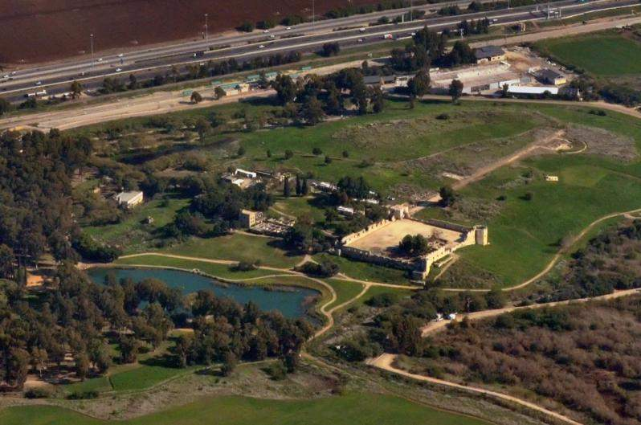
אנחנו יוצאים לביקור בפארק אפק עצמו, שתצלום אויר נאה שלו מציג בפנינו את "צפונותיו", עליהן סיפרתי בעמוד הקודם, ואותן הדגשתי כאן למטה...
כביש 483
האודיאון הרומי
שרידי הקארדו הרומי
מבני מינהלה
המבצר התורכי
בית המשאבות הבריטי
שרידי בית המושל המצרי בחצר המצודה
האגם המלאכותי
חורשת פיקניקים
הדרך לבריכת הנופרים

Slide 8
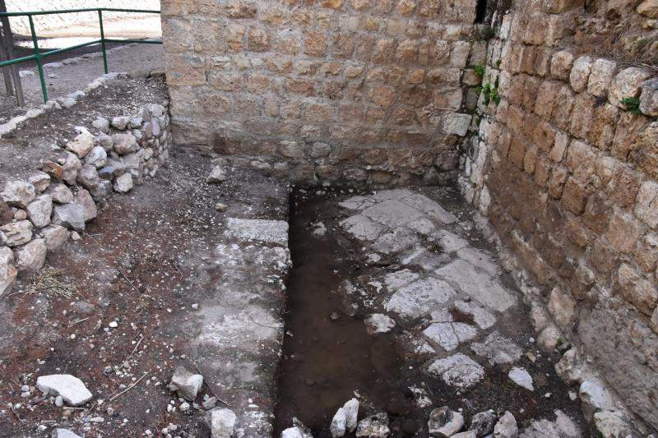
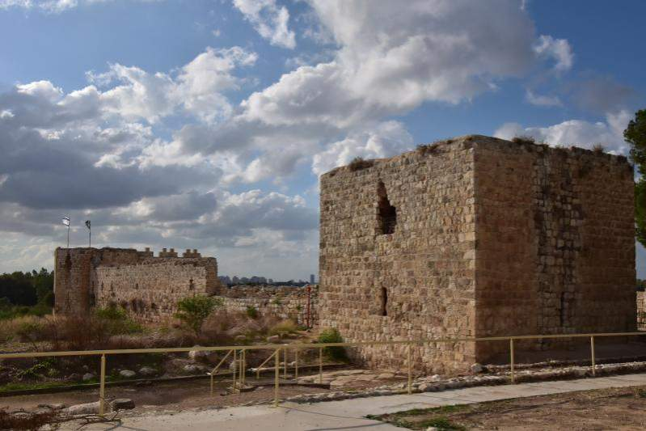
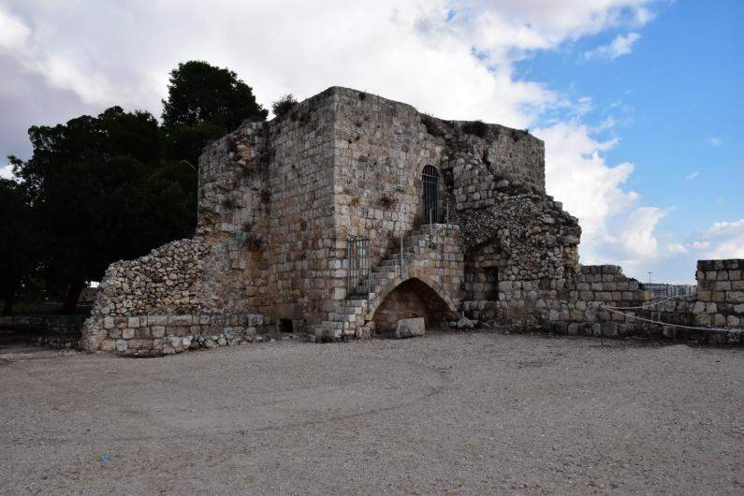
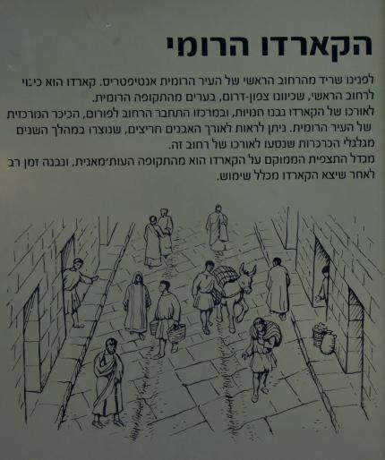
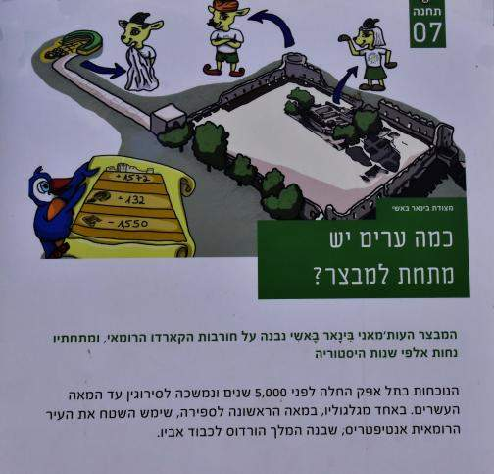
לפני שניכנס לסיור במתחם המצודה עצמה, אני מבקש לעצור כאן – בפינה הדרום-מזרחית שלה ולשים לב לחפירה ארכיאולוגית שנערכה ממש לצד ומתחת למגדל החומה, ואשר חשפה את שרידיו של הקארדו (הרחוב הראשי) של העיר הרומית אשר בנה
כאן הורדוס כפי שכבר הוזכר קודם, נציץ על השילוט היפה, ואח"כ על השרידים עצמם.
בעליה לראש הגבעה ישנן כמה רחבות חנייה, נחנה באחת מהן ונתחיל את סיורנו במצודה העות'מאנית, שנבנתה כאמור – במאה ה 16. בתחילה נפגוש את פינת החומה הדרום-מזרחית, על מגדלה המרשים, תחילה – מבט מבחוץ, ובהמשך מבט מבפנים.

Slide 9
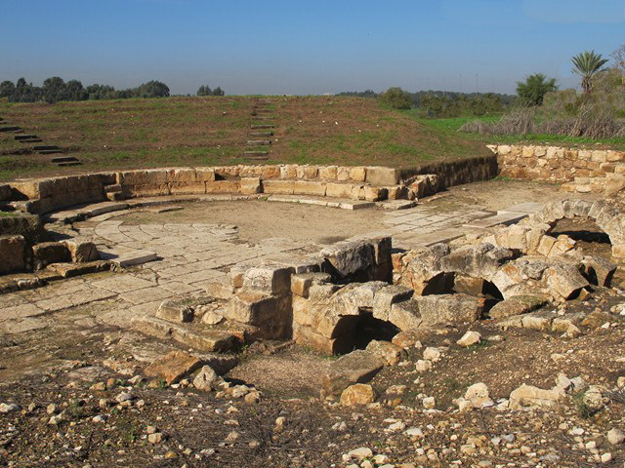
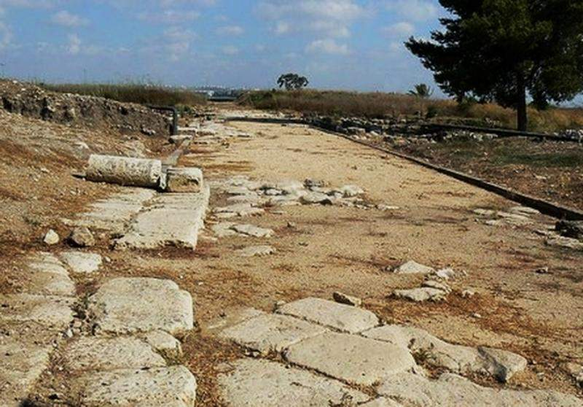
הקארדו נמתח בקו ישר דרומה (וזו תכונתם של הרחובות בערים הרומאיות – קווי שתי וערב ישרים ובזוויות של 90 מעלות), ומתחתנו קטע נוסף שלו, ובמרחק של כמה
מאות מטרים ממגדל החומה נחשף קטע מה"פורום" (כיכר העיר), וקצת הלאה נחשף אודיאון (בימת מופעים) קטן (בתמונה הבאה), כדאי מאוד לבקר בהם.

Slide 10
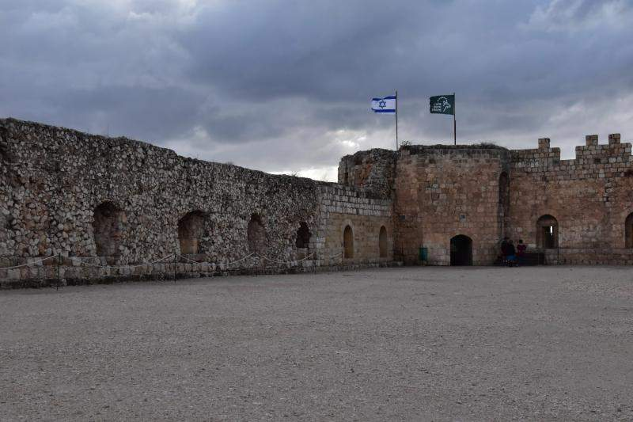
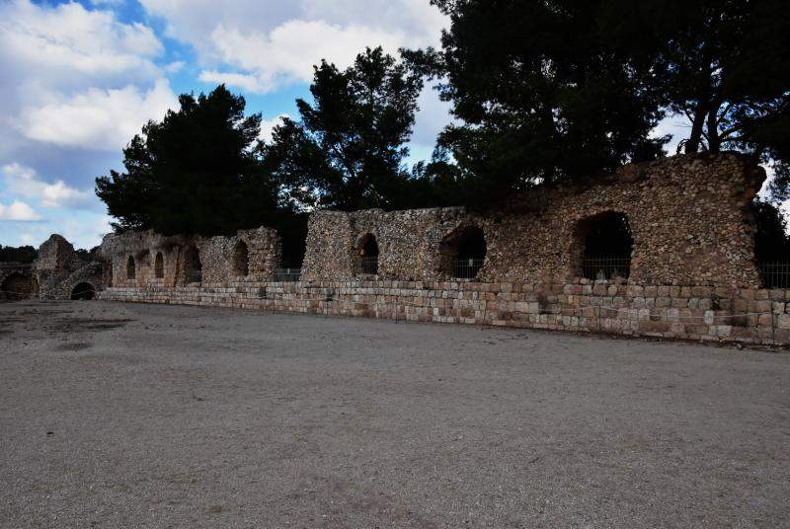
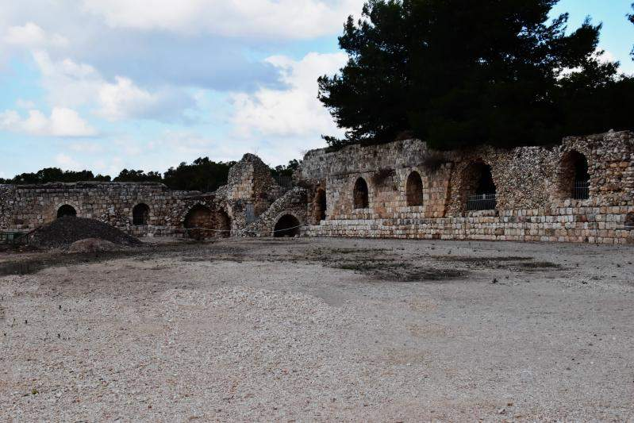
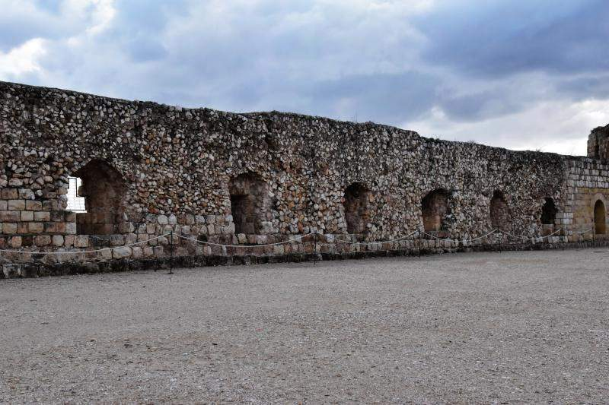
וכאן – החומה הדרומית שמגיעה עד המגדל הדרום-מערבי, שהינו מגדל מתומן ויוצא
דופן, בגודלו ובעוצמתו
חזרנו אל חצר המצודה, ועכשיו – מבט אל החומות היוצאות מהמגדל הדרום-מזרחי, תחילה – החומה המזרחית, שבקציה ניצב המגדל הצפון מזרחי (שקומתו העליונה הרוסה)

Slide 11
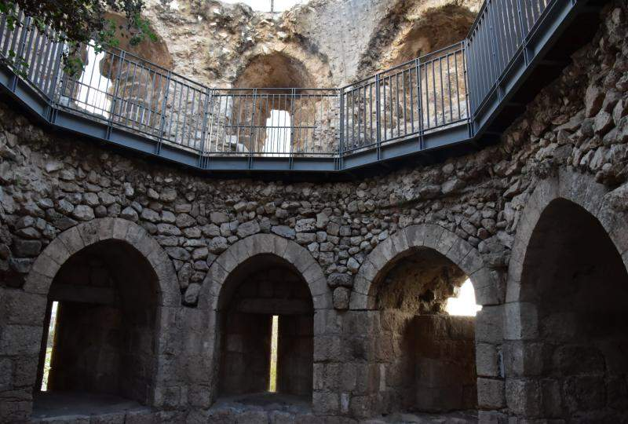
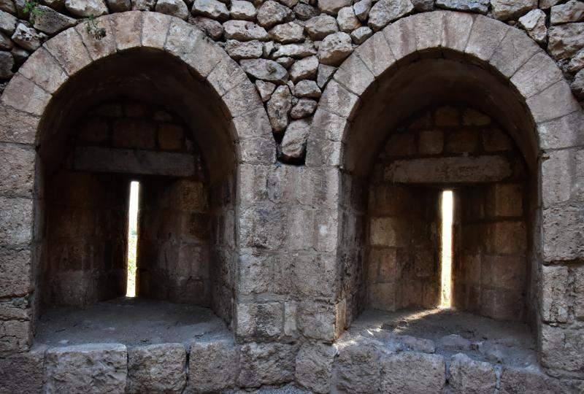
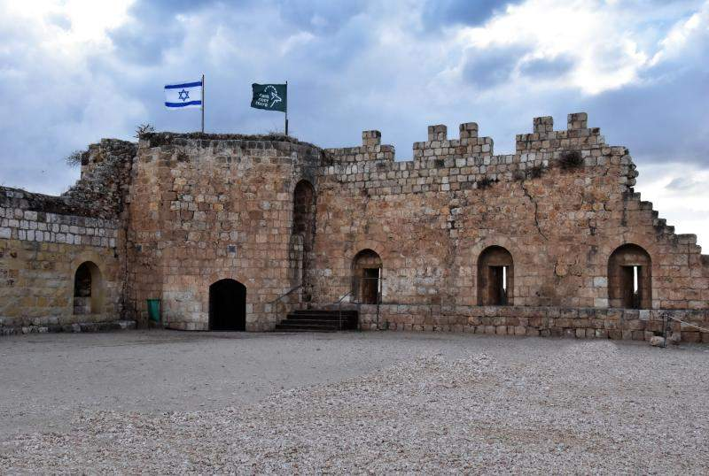
נכנסנו לקומה התחתונה, ואנו פוגשים מסביבנו חלונות מסיביים עם חרכי יריה, כמו גם
מבט לקומה העליונה על חלונותיה.
אנחנו מול החזית הפנימית של המגדל המתומן, וניתן לראות שיש כניסה אחת לקומת המרתף, וכניסה שנייה לקומה עליונה

Slide 12
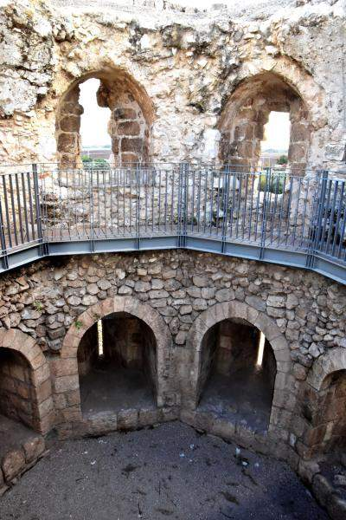
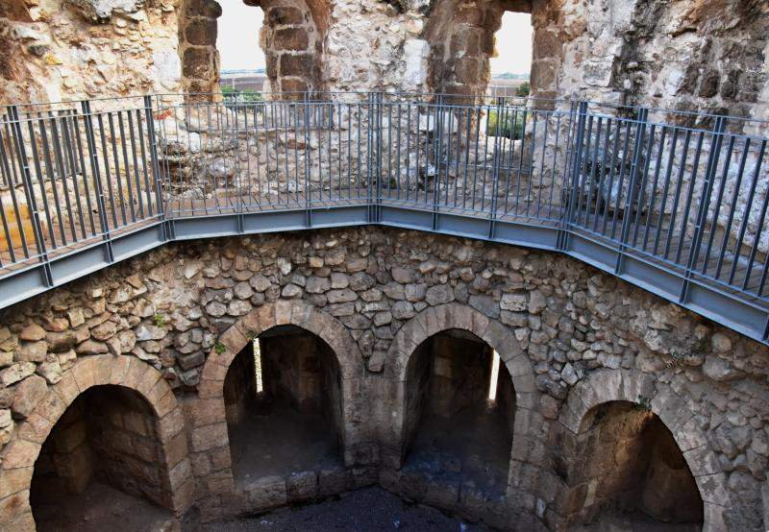
ובקומה העליונה (כאן – מבט מהקומה העליונה, אליה עצמה, ואל זו שמתחתה, בה היינו לפני דקותיים) חרכי היריה נותצו מתי שהוא והחלונות נותרו בהריסותיהם.

Slide 13
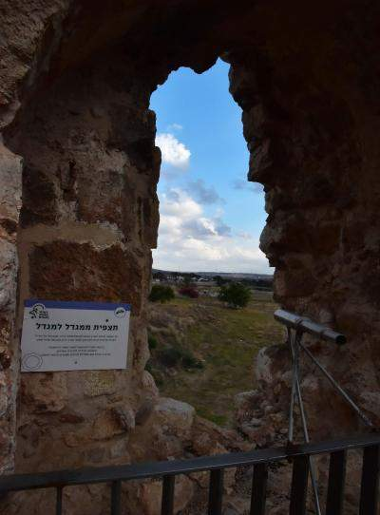
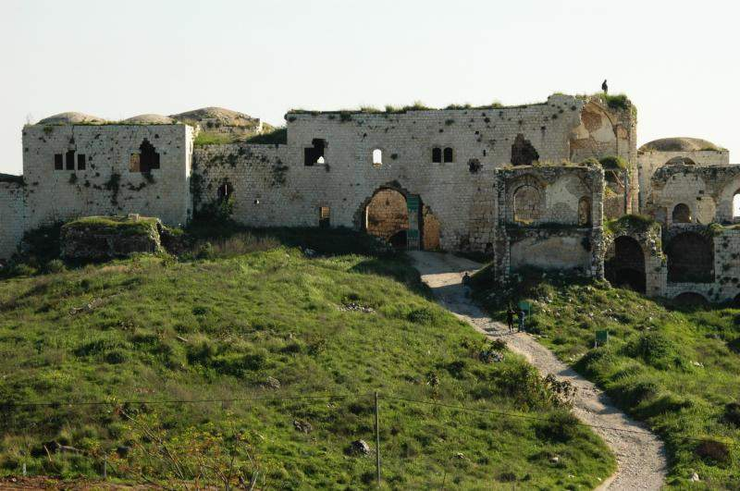
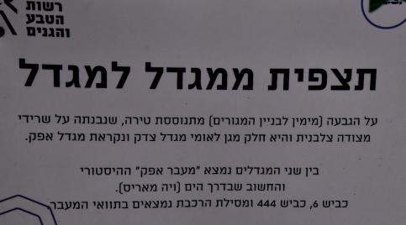
בנקודה מסויימת, מול החלון הצופה מזרחה מותקן צינור המדמה משקפת, ושלט עם הכותרת "תצפית ממגדל למגדל", המספר לנו שעל הגבעה שבאופק ניצבת טירה עות'מאנית נוספת בשם "מגדל צדק" (או "מגדל אפק").
מאחר והצינור אינו משקפת, הרי שקשה מאוד לזהות את טירת מגדל צדק, מאחר וכך – הריני מביא בפניכם את הטירה המרשימה בתצלום מקרוב

Slide 14
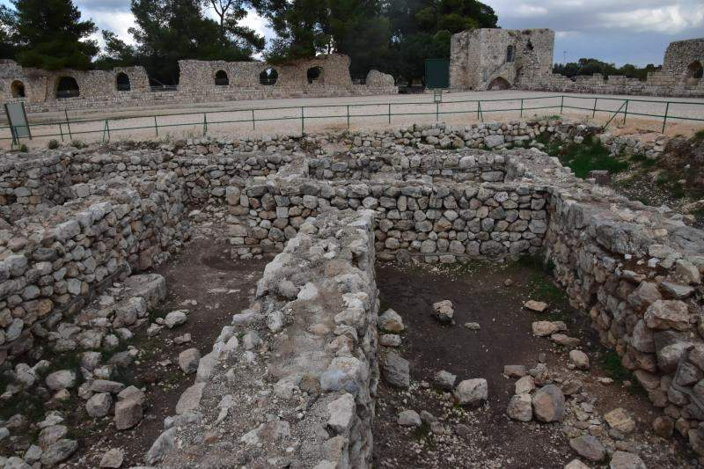
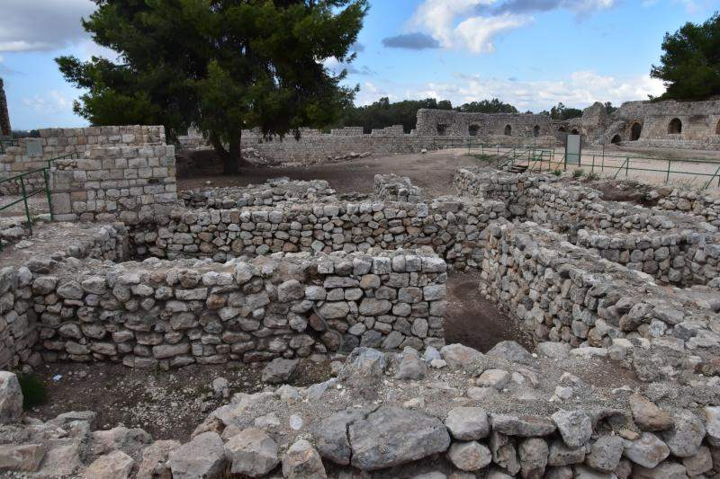
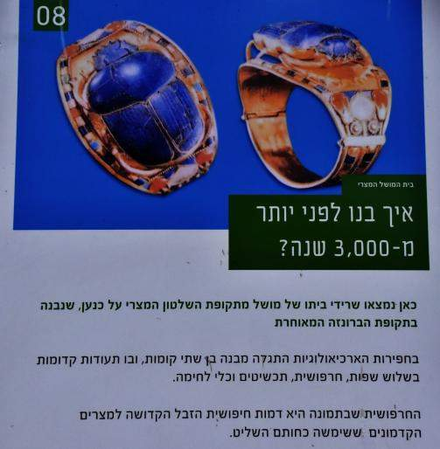
אנחנו יוצאים מן המגדל המתומן, ומול עינינו, משמאל (על רקע שרידי החומה המזרחית) נראים שרידי קירות עבים של מבנה מאסיבי שזוהה כביתו של המושל המצרי מתקופת הברונזה המאוחרת (1200 – 1500 לפנה"ס).

Slide 15
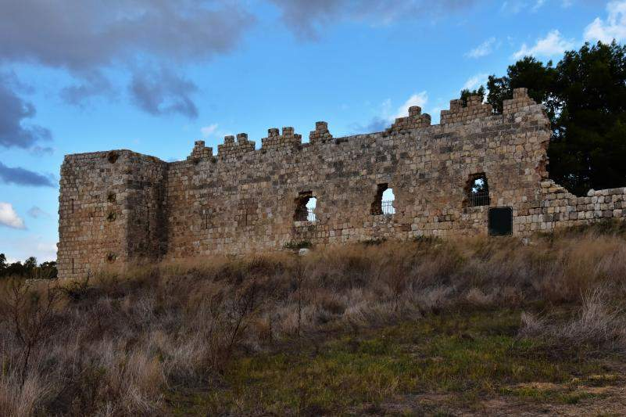
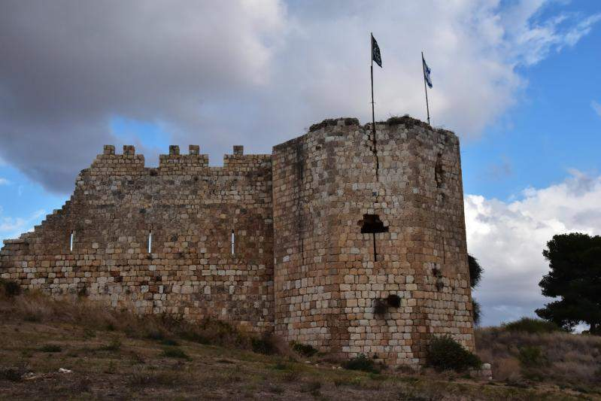
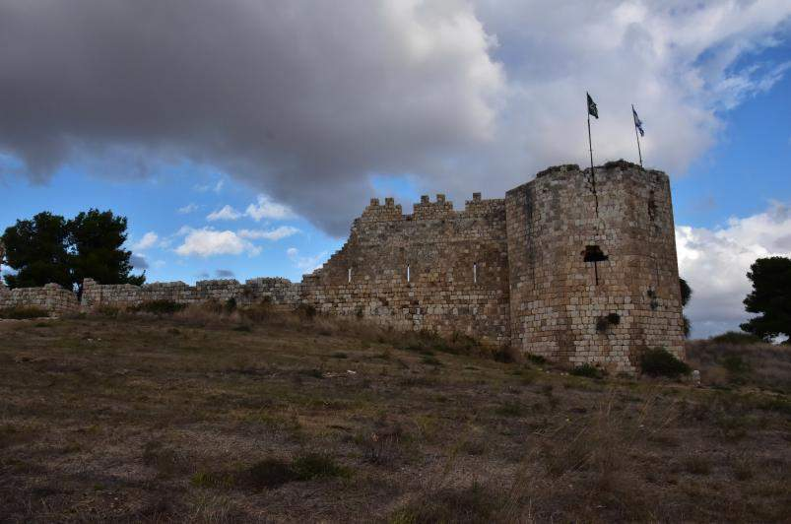
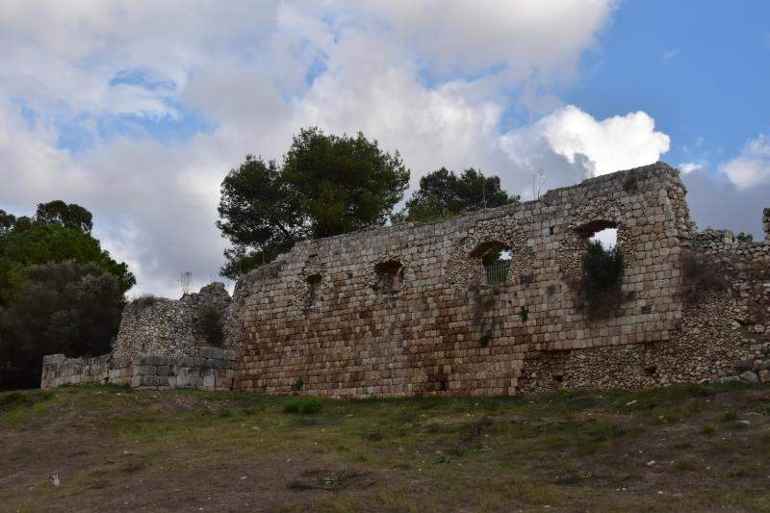
אחרי סקירת מבנה המושל ניתן לצאת מתחומי המצודה דרך פירצה בחומה המערבית,
וזו ההזדמנות לסקור את החומות מבחוץ.
שרידי החומה המערבית והמגדל המתומן בפינה הדרום-מערבית שלה, ובהמשך – המגדל המתומן עצמו.
החומה המערבית ומגדל הפינה הצפון-מערבי.
קטע החומה הצפונית וחורבות המגדל הצפון-מזרחי.

Slide 16
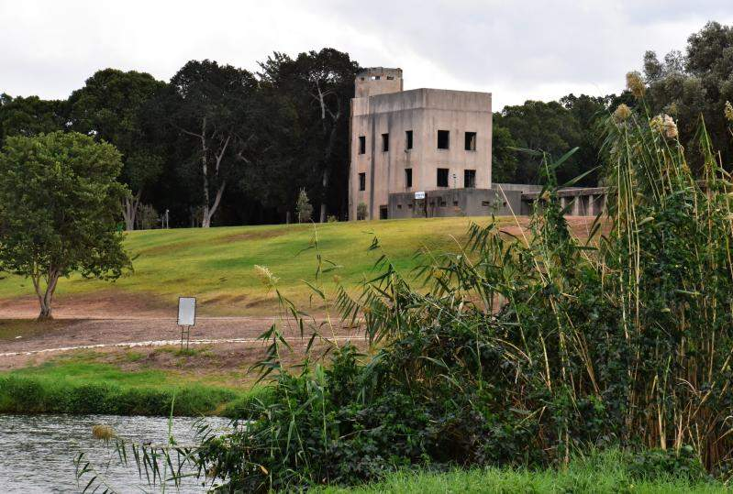
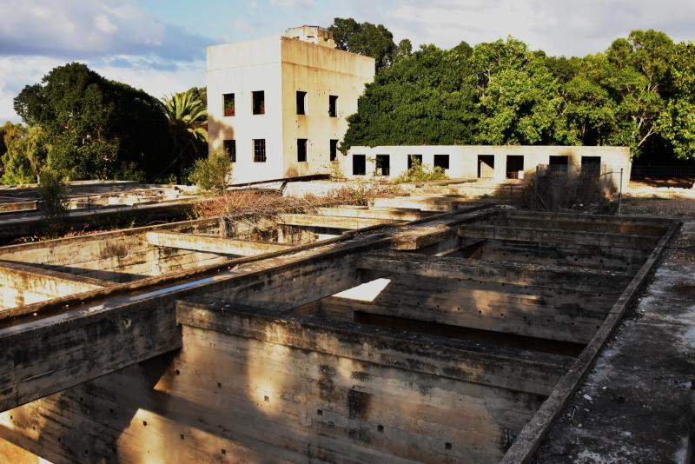
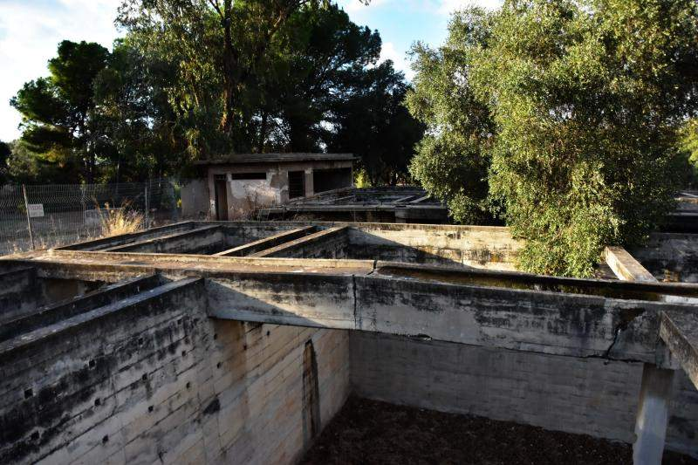
על אף שחלפו מעל 80 שנה מאז נבנו מתקנים אלה, הרי הם מחזיקים מעמד יפה מאוד עד היום, ולמעט הליכלוך שמזהם אותם הם עושים רושם עז בעוצמתם.
כשעוברים לצידו השני (הדרום-מערבי) של מתחם מפעל המים ניתן לראות את מערך בריכות הבטון ששימשו לניקוי וסינון המים בטרם נכנסו למשאבות בדרכם ירושלימה...
סמוך לפינת המצודה הצפון-מזרחית מתבלט מעל פני השטח מבנה בטון בן ארבע קומות, ועל גגו עמדת שמירה עם חלונות ירי צרים, זהו מבנה מפעל המים המנדטורי

Slide 17
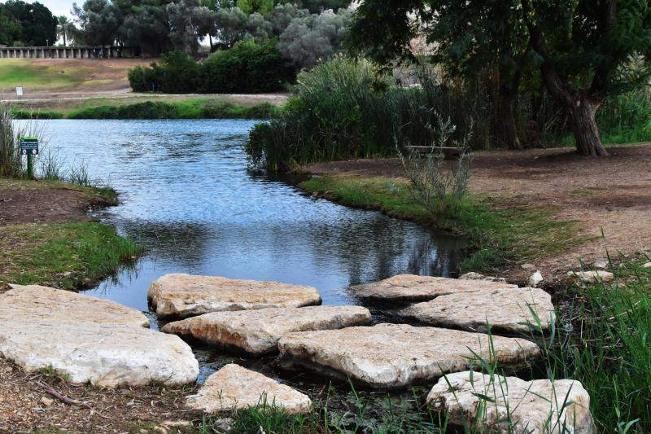
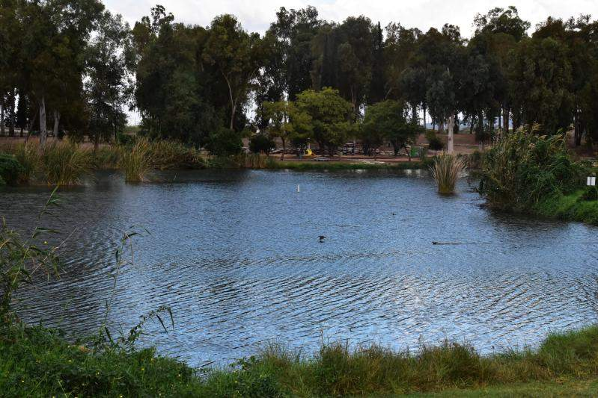
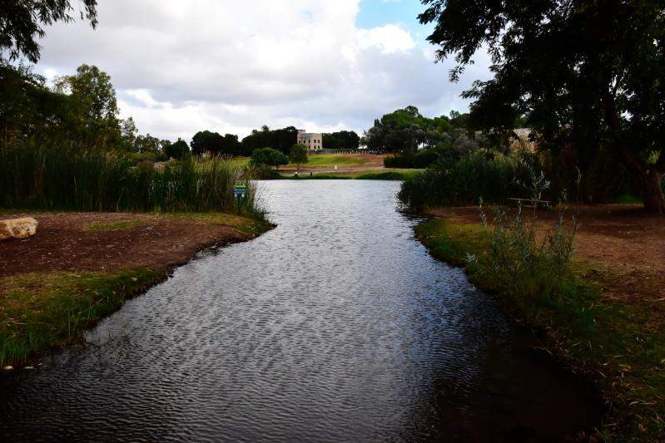
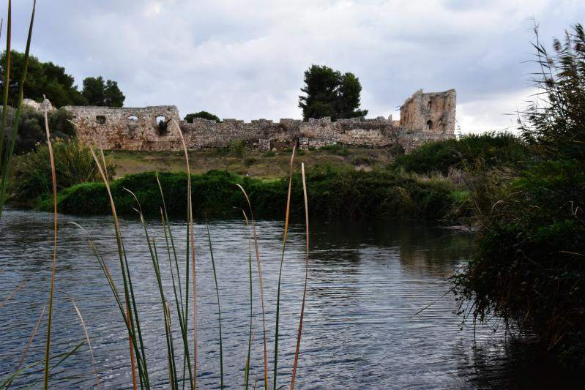
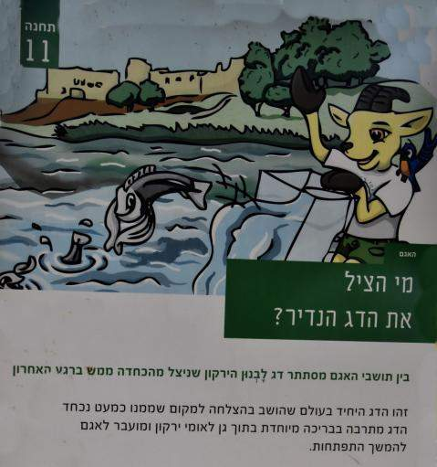
מכאן, ממרומי הגבעה יש מבט יפה על האגם המלאכותי שלמרגלותיה, נעשה טיול
סביבו, נפגוש את השלט היפה (הדומה לאלה שכבר הראינו) וממנו נלמד על דג
לבנון הירקון שכמעט נכחד, אך ניצל וחי כיום באגם.

Slide 18
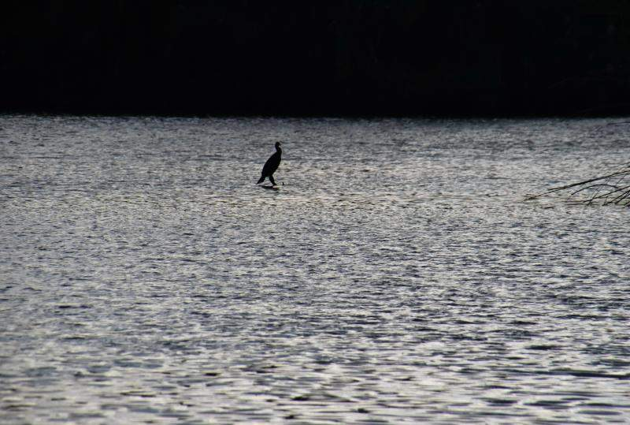
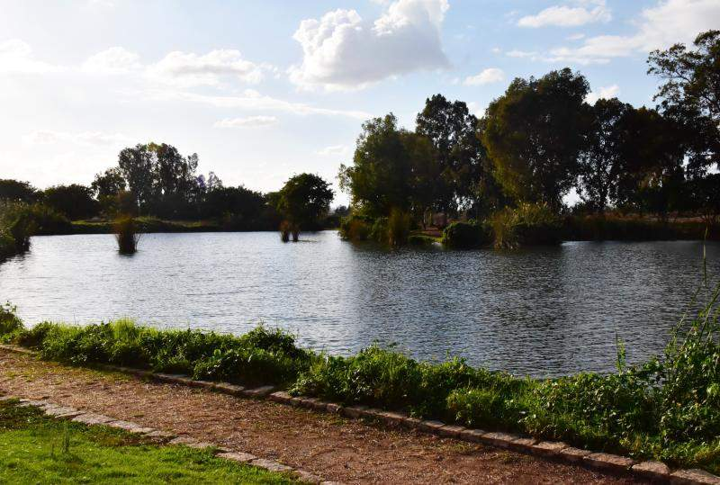
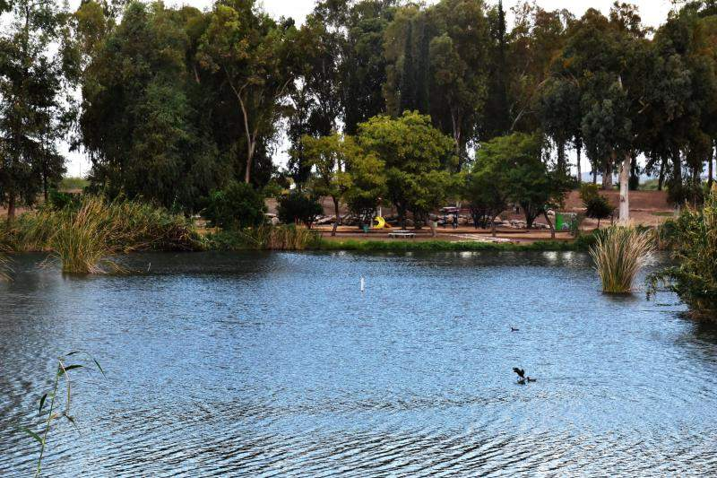
עוד כמה מבטים על האגם ויושביו, ואנו עוברים אל צידו השני המכוסה בעצי אקליפטוס ענקיים ומתחתם קצת מתקני ילדים, לא מעט שולחנות פיקניק וכירות מנגל פשוטות.

Slide 19
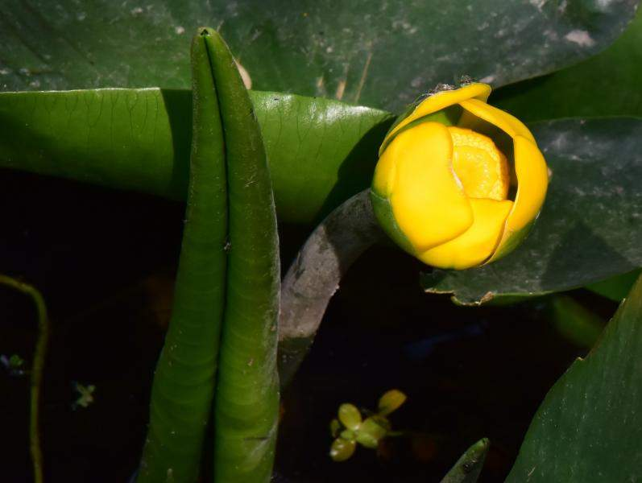
בכל מקרה, כפי שנכתב קודם, אפשר להמשיך רגלית לעבר החלק השני, ולפגוש קודם
כל את בריכת הנופרים, אותה אני מראה למטה.
ובהמשך – תצלום פורטרט של נופר צהוב, שגילוי נאות דורש ממני לספר שפרט זה לא צולם בירקון, אלא באתר אחר.
מכאן אפשר להמשיך ולעלות אל הגבעה השנייה שבה משתרע חלקו השני של הגן
הלאומי, הנקרא "מקורות הירקון", מן הראוי להדגיש שלחלק הזה ישנה כניסה משל
עצמו, אליה מגיעים כשנוסעים עם כביש 483 עד מפגשו עם כביש 40, בו פונים ימינה (צפונה) וקצת לפני הכניסה לכפר הבפטיסטים יש פנייה לשער האתר, ואגב – כרטיס הכניסה באחד השערים תקף גם עבור השני.

Slide 20
בתחומי האתר נמצאים שרידי טחנת הקמח "אל מיר", ששמה נגזר משמו של הכפר הערבי שהיה באזור עד מלחמת העצמאות. זו כנראה הטחנה הגדולה מבין חמש
הטחנות שפעלו לאורך הירקון (ואת חלקן עוד נפגוש בהמשך) והופעלו בה 13 זוגות
של אבני ריחיים, היא פעלה מאז התק' הרומית ועד סוף המאה ה 19 (כ 2000 שנה!!!).
בחלק זה של הגן הלאומי אין "אטרקציות" בדומה למה שהראיתי עד כה, ובכל זאת
אערוך על פניו סיבוב מהיר עם איזכור קצר של המימצאים, שכוללים, אגב, גם בריכות שכשוך לימות הקיץ החמים. אחד מהם הוא ה"פילבוקס" – עמדת שמירה על קו מסילת
הרכבת העובר בסמוך, ופעיל עד היום.
בריכת שכשוך
הכניסה לגן נסגרת שעה לפני השעות הרשומות
אפריל - ספטמבר:
בימי חול ושבת 8:00-17:00 בימי שישי וערבי חג 8:00-16:00
אוקטובר - מרץ:
בימי חול ושבת 8:00-16:00. בימי שישי וערבי חג 8:00-15:00
בערב ראש השנה, ערב יום כיפור וערב פסח: 8:00 - 13:00
דרכי התקשרות
טלפון:
מתחם אפק- 03-9030760
מקורות הירקון- 03-9348462
מחירים:
מבוגר 25 ₪, ילד 13 ₪ , הנחה של 50% לאזרח וותיק

Slide 21
יש באתר עוד כמה דברים שוליים, אך אני אדלג עליהם, כי את העיקר – ראינו!
סיימנו את ביקורנו בגן לאומי "מקורות הירקון". מי שהיגיע הנה מחלקו הראשון של האתר, מ"תל אפק", והשאיר שם את מכוניתו יחזור אליה בדרך בה היגיע הנה, ומי שהיגיע עם מכוניתו לכאן, יחבור עימה וייצא מתחומי האתר, אך בשני המקרים אני
מציע לא לפספס ביקור באתר נוסף, סמוך מאוד לפינת הגדר הצפון-מזרחית של כפר
הבפטיסטים, שאנחנו נמצאים ממש בכניסה אליו בסימטא מכביש 40, כפי שהוסבר
באחת השקופיות הקודמות, בשני המקרים חולפים ע"פ הכניסה לכפר ונוסעים צפונה
עד פינת הגדר שלו, שם יש להחנות את הרכב וללכת ברגל לאורך הגדר, עד מפגש עם
ערוץ הירקון, פונים איתו שמאלה והולכים לצידו עד "בית הבטון" (מהלך רגלי של
כ 900 מטר, כפי שמופיע על שלט ההפנייה הניצב במקום בו החננו את ריכבנו).
בית הבטון – הבניין, בין שתי הקומות, היה תחנת השאיבה של חברת ההשקיה "פלשתינה", חברה שהוקמה בידי בצלאל יפה. בצלאל יפה הקים את החברה לאחר שהתחייב לשאוב מים מהירקון ולספקם לכל פרדס בפתח תקווה. באותם ימים התגורר במושבה האדריכל דניאל ליכטנשטיין. הוא חיפש הזדמנות לבנות בבטון – חומר בנייה שטרם נעשה בו שימוש בארץ ישראל וכך נבנה מבנה הבטון הראשון בארץ, ליתר דיוק קומתו הראשונה נבנתה מבטון, והוא בנוי בסגנון ארץ ישראלי המזכיר את מבנה גימנסיה הרצליה. הוא נחנך ב-1912. למקום הובא מנוע גז שנקנה מן היקב בראשון לציון. חידוש נוסף בארץ היה מנוע דיזל, בעל 50-75 כוחות סוס, שהובא ארצה בידי ד. שיפריס איש
עין גנים, מעובדיו הראשונים של המפעל. איתרע מזלו של המפעל וכ-40 יום לאחר הפעלתו פרצה מלחמת העולם ה-1, הנפט הגולמי נעלם משוקי הארץ והמנוע נדם.

Slide 22
"איש הבטון" "אבו סמנטה" דניאל ליכטנשטיין
פורסם ב- יוני 11, 2014 מאת הארכיון לתולדות פתח תקוה ע"ש עודד ירקוני
דניאל ליכטנשטיין היה הראשון שיצר את הבטון ומוצרי הבטון על טהרת תוצרת הארץ. דניאל הגיע מפולין לפ"ת והחל, כבר שנה לאחר עלייתו ארצה לייצר בטון. את הידע
הביא עמו מתוך לימוד עיוני, את הניסיון רכש ביצור בחצר ביתו. ב – 1911 החל לייצר
בטון הגיע למסקנה, שחומר זה זול נוח וחזק יותר מכל חומר בנייה אחר, המצוי בארץ. דניאל ערך ניסיונות בפרדסו, הוא בנה בריכות מים גבוהות ותעלות השקייה בנויות ומדופנות, אך לא הצליח לשכנע את הפרדסנים במושבה, שהמשיכו לעבוד בשיטות הערביות המסורתיות. הראשון שהסכים לניסיון בפרדסו, היה גרמני מהמושבה
וילהלמה הסמוכה. דניאל בנה בריכה עם קירות בעובי של 12 ס"מ ותעלות השקייה
חלקות להזרמת המים.
עם סיום הבנייה הוזמנו רבים לחנוכת הבריכה (חבורת נערים ערבים קפצה למימי הבריכה), ורק לאחר הניסוי שילם הגרמני את 200 נאפוליוני הזהב בהתאם למוסכם. דניאל ליכטנשטיין בנה בפרדסו מפעל לבטון ומוצריו והחל בייצור בלטות בטון לריצוף מדרכות. על כל בלטה הוטבע סמל בית החרושת. דניאל בנה את "בית הבטון" הראשון בארץ, בית המשאבות שעל גדות הירקון, סמוך לכפר הבפטיסטים.
השילוט במקום חנייתנו, והמפנה אותנו לבית הבטון ונפתול הנחל.
900 מטר.
1.1 ק"מ

Slide 23
ויש כאן גם גשר יפה, שמאפשר לעבור לגדת הירקון השנייה ולהוסיף מימד נוסף לסיור
אותו אנו עורכים במקום. הגשר - שבנייתו הושלמה באוגוסט 2011, תוכנן ע"י האדריכל ארז לוטן, שהשכיל ליצור גשר מפליא בפשטותו, שנבלע בנוף הירקון ומשתלב בסביבה הטבעית. הגשר הזה מיועד להולכי רגל ולרוכבי אופניים בלבד.
והנה כמה תמונות של ערוץ הירקון בסביבתו של בית הבטון

Slide 24
מיד כשיורדים לסבך הקנה והסוף שעל גדת הנחל, פוגשים את סימון שביל ישראל על
אחד הסלעים (שלושה פסים מקבילים במדורג – כתום / כחול / לבן), ובהמשך גם על גזעי עצי האקליפטוס הענקיים המלווים את תוואי הנחל.
סיימנו עם אתרי מקורות הירקון בראש העין ואנחנו יוצאים לפקוד נקודות שונות לאורך "זרימתו" של ה"נהר" מכאן ועד השפך, בחוף תל – אביב.
אנחנו יוצאים לטיול רגלי לאורך קטע של הירקון באזור נווה ירק, לא רחוק ממחלף
ירקון, אזור אליו מגיע גם שביל ישראל (מסומן במפה בקו מקווקו שחור), ושם נפגוש כמה אתרים...
פיתולי הירקון – תחילת הטיול
בית לאה
טחנת אבו רבח
שביל ישראל

Slide 25
בית לאה
המבנה הניצב על הגדה הצפונית של נחל הירקון סמוך לסכר נווה ירק לא הרחק מהמושב נווה ירק הוקם במאה ה-19, בלב פרדסים. הוא בן שתי קומות. בקומה
הראשונה שכן מתקן שאיבה שבאמצעותו שאבו מים מנחל הירקון להשקיית הפרדס הסמוך. כרבים מבתי הפרדס ההיסטוריים, גם בית זה נבנה בשלבים. ראשיתו במבנה בן קומה אחת,
שבו שכן מכון שאיבה ששאב מים מנחל הירקון להשקיית הפרדס הסמוך. בחדר קטן, מצפון
לחדר המשאבות, התגורר כנראה הביארג'י ("איש הבאר") שטיפל בפרדס. סקר שנערך במבנה גילה שתחילה שאבו מים במנוע קטן ואחר-כך החליפו אותו במנוע חזק יותר, ולשם חיזוק ועיגון המנוע נוספו ברצפה יציקות בטון. בשלב כלשהו הוסיפו בעלי הפרדס קומה שנייה. ייתכן שהקומה השנייה שימשה כבית קיט ונופש לבעלי הפרדס. מקור השם "בית לאה", אינו ידוע. לטענת מנהל רשות נחל הירקון, דוד פרגמנט, מישהו כתב גרפיטי על קיר המבנה: "לאה המקומטת" והשם
"דבק" בבית ומופיע במסמכים הרשמיים ובשלטים.

Slide 26
ממשיכים להלך בשביל מסודר בסבך הצמחייה ולצד המים המפכפכים, ואנחנו מתחת לגשר כביש 40, שממש "הומה מאדם" הבוקר, עקב פעילות קהילתית כלשהי.

Slide 27
המבנה לאחר שיפוצו, ובהמשך פתחי יציאת המים ממתקני הטחינה.
עוד מהלך קצר, ואנחנו בטחנת אבו רבאח, והנה מה שכתוב עליה באינטרנט:
בסקר הבריטי מוזכר המקום כשרידי סכר ומתקני טחנה בשם "טאחונת אל וסטה", שפירושה הטחנה האמצעית (בין טחנת מיר לטחנת פרוחיה). בשנות ה-80 של המאה
ה 19 שופצה הטחנה על ידי השייח' אברהים אבו רבאח שהיה מהשייחים התקיפים באזור. הוא אסר את השימוש בירקון להשקייה בטענה שזה יפגע בכוח המים בטחנה. הוא שלח שליחים לחבל בטחנות מיר ופרוחיה הסמוכות. אבו רבאח אף "דאג" להגנתם של תושבי פתח תקווה תמורת תשלום דמי חסות גבוהים ("פרוטקשן").
בטחנה פעלו 12 זוגות אבני ריחיים. אבו רבאח גבה עמלה של 10% - 20% מכמות החיטים שטחן. סמוך למלחמת העולם הראשונה ייבא אבו רבאח מגרמניה שתי טורבינות. אחת שמשה להנעת אבני הריחיים והשנייה לשאיבת מים לפרדסו של אבו רבאח. עם ריבוי הטחנות המכניות ירד ערכה של טחנת אבו רבאח. לאחר קום המדינה שונה ייעוד הטחנה וכוח המים הופנה להפעלת משאבה להשקיית פרדסי יכין-חק"ל. בשנת 1959 פסקה פעילות הטחנה עם השאיבה מהירקון למפעל ירקון-נגב וירידת ספיקת מי הירקון, והמקום נעזב. אני ביקרתי במקום בנובמבר 2011 כאשר נערכו בו שיפוצים, כפי שתראו בשלטים.

Slide 28
פנים המבנה, ודגם של אחת מנקודות הטחינה (מתוך 12 שפעלו במקום).
חזית המבנה המשופץ.

Slide 29
את טחנת הקמח פרוחיה אינני מכיר, ואת הכתוב כאן, כולל התצלום, הורדתי מן האינטרנט... טחנת פרוחיה הייתה ליד כפר ערבי בשם זה. בזמנו זרמו במקום זה מי הירקון בעוצמה הרבה ביותר. בטחנה היו חמישה זוגות אבני ריחיים והיא הופעלה ע"י אנשי שבט אבו קישק ושימשה את תושבי האזור ואת המתיישבים הראשונים של פ"ת. שרידיה נמצאים היום על גדת נחל הירקון, ממזרח לתחנת הטרנספורמטורים של חברת החשמל, בסמוך לשפך נחל שילה לירקון. אף היא הייתה בנויה על-שרידי יישוב קדום, שהתקיים מימי הביניים ואילך.

Slide 30
הגשר הטורקי מעל נחל שילה: מצפון לגשר הכביש, המוביל מצומת מורשה לצומת ירקון, נטוי מעל נחל שילה גשר טורקי בנוי מאבני כורכר. הטורקים בנו את הגשר לפני למעלה ממאה שנים, ועליו עברה הדרך מיפו לג'לג'וליה ולשכם. זהו במקורו התוואי של הכביש
יפו - שכם שמן התקופה הרומית, ובמקום ניצב גשר גם בתקופות הקדומות. נחל שילה (נוסף לנחל קנה, נחל רבה ונחל איילון) הוא מיובליו העיקריים של הירקון. מוצאו של
הנחל בעמק שילה צפונית מערבית להר בעל חצור שבשומרון. אל מישור החוף פורץ
הנחל דרומית למגדל צדק ונשפך אל הירקון כ-4 ק"מ מערבית לכביש פ"ת-כ"ס.
בשלב מסויים באזור זה, אנו פוגשים את יובלו של נחל שילה, כיום (הצילום שמתחתנו נעשה בנובמבר 2014) הזרימות בנחלים עלובות למדי, אבל אני מתעכב על נחל שילה
בעיקר בגלל שרידי הגשר התורכי שמעליו, שעדיין עומד על תילו.
הגשר התורכי, ומעליו (מאחוריו) גשר הבטון בן ימינו.
הגשר החדש על כביש 444

Slide 31
אנו הולכים / נוסעים הלאה כמה קילומטרים טובים לשרידי "עשר טחנות", שכפי שפתחתי מצגת זו, היה המקום "מגרש המשחקים" של ימי ילדותי.
האתר נמצא סמוך מאוד ומצפון לקניון איילון לצד כביש 482, הסלול בין רמת גן להרצליה.
עשר טחנות

Slide 32
הגשר (החסום) לשרידי טחנת הקמח.
קיר מבנה טחנת "עשר טחנות" שעדיין עומד על תילו.
אתר עשר טחנות שוכן על גדות נחל הירקון סמוך למפגש הרחובות בכור-שלום שטרית ופנחס רוזן שבשכונת הדר יוסף בצפון תל אביב..
במקום שכנה טחנת קמח כבר בתקופה הרומית, ופעלו בה לפחות עשרים זוגות אבני ריחיים. עם זאת, ובדומה לאשר ארע בשבע טחנות, שמו של האתר התקבע כאשר פעלו
בו רק עשרה זוגות. במקום ניצב גשר אבן מעל הירקון, גִ'סְר אֶל-הַדָּאר (גשר שאון המים), הנזכר בזכרונותיה של יהודית, אשת משה מונטיפיורי, שעברה במקום במסעותיה עם בעלה ב 1839. פעילות הטחינה בעשר טחנות התחדשה רק במאה ה-19 כאשר שתי משפחות ערביות עשירות - משפחת בידס ומשפחת עמוריה - הקימו את מפעל הטחינה מחדש. הטחנה שנודעה בשם 'טאחונת אל הדר', הייתה הגדולה מבין טחנות הירקון ומהגדולות בארץ ישראל כולה.
בשנת 1917, במהלך מלחמת העולם הראשונה, הגיעה החזית אל האזור, והירקון היה חלק מ"קו שתי העוג'ות". כאשר מצפון לו נערך הצבא העות'מאני, ומולו חיל המשלוח המצרי בפיקוד בריטי. בין שני ניסיונות הצליחה של חיל המשלוח במהלך נובמבר ודצמבר 1917 פוצצו הטורקים את הגשר ואת הסכר באתר, ובכך בא הקץ על הטחנות. כל שנותר כיום מהמפעל הוא הקיר המערבי של הטחנה הצפונית וחלק מהסכר הדרומי. מעל סכר
זה נמתח גשרון עץ החסום כיום למעבר המוליך מכיוון הכביש לעבר חצי האי עליו נבנו טחנות הקמח. בעקבות המרד הערבי הגדול נסלל כביש חדש בין תל אביב והרצליה שעבר על גשר שהוקם בקרבת עשר טחנות‏ (ועוד יהיה לי מה לספר עליו בהמשך).

Slide 33
ואילו כאן נראה הגשר, ומתחתיו שרידי הסכר של טחנת הקמח
ומה רואים כיום במקום??? עיריית ת"א (אולי בשיתוף רשות העתיקות) הקימו מבנה
עמודים "לזכרה" של טחנת הקמח, למרגלות גשר הכביש הנוכחי ולצד השרידים
המועטים של הטחנה.

Slide 34
זה גשר הכביש (482) האימתני המתוח היום מעל הירקון, אבל לי יש סיפור על הכביש והגשר שעמדו כאן ב 1948, וזה הסיפור:
במאי 1948 הכריז בן גוריון על הקמתה של מדינת ישראל, וזמן קצר לאחר מכן הוכרז על הקמת צה"ל, תוך פרוק כל ארגוני המחתרות למיניהם וצירופם לצה"ל, על ציודם ונישקם.
ידוע שבפלמ"ח כעסו מאוד על פירוקם, אך קיבלו את ההוראה ללא עוררין, עם ה"הגנה" לא היו בעיות, אבל אנשי אצ"ל ולח"י התנגדו למסור את נשקם, אני אינני יודע מה היה
בישובים אחרים בארץ, בסה"כ הייתי ילד בן 12 אז, אבל בבני ברק, בה התגוררתי באותה עת, היתה למחתרות נוכחות גבוהה מאוד, ואנשי אצ"ל ולח"י התנגדו בכל תוקף למסירת נשקם. כדי לא להתעמת פיזית עם הנהגת המדינה (וראו את סיפור "אלטלנה" מאותם ימים עצמם) הם העמיסו את הנשקים שהיו עד אז בסליקים שלהם, על שתיים שלוש משאיות, נסעו איתן עד גשר הירקון, לידו אנו עומדים כרגע, וזרקו את כל הנשק אל הנהר
שמתחתיו. לא עברו אלא ימים ספורים, וכל ילדי בני ברק ידעו שבתוך מי הירקון יש
"אוצר" של כלי נשק (הרוב הגדול – "סטנים", שהיה אז התת-מקלע הנפוץ אצל המחתרות), וכמובן – מיד פשטו עליו. המים לא היו עמוקים מאוד, אבל אז עוד היו
נקיים וצלולים למדי, ולכל ילד (לפחות אלו שלא למדו בישיבות וב"כוללים") היה
לפתע בסליק כלשהו כלי נשק חי ויורה!!! כדורים, אף שהיו קצת במים, היו שמישים
ברובם, והיו גם מאוחסנים בהמוניהם אצל חברי המחתרות בבתיהם, ואלו היו האחים
הבוגרים של רוב הילדים שפשטו על הכלים, ובמשך שבועות ארוכים, מדי שבת בעיקר, עלו מתוך פרדסי "פרדס כץ" והסביבה קולות ירי בלתי נשלטים. לא עברו שבועות רבים והמשטרה עלתה על העניין, והוציאה "קול קורא" להורים, שידאגו לשכנע את בניהם למסור את הנשק, ומי שיעשה זאת תוך פרק זמן קצוב לא יירשם ולא ייענש, ואכן –
השקט הושב על כנו, אבל חוויית הירי הבלתי ליגלי הזה חרוטה בליבי היטב עד היום.

Slide 35
ואי אפשר להיות באזור הזה בלי להזכיר את אסון המכבייה ה 15, כשגשר חובבני
התמוטט בעת טקס הפתיחה של המכבייה, ב 14 ביולי 1997, כאשר המשלחת האוסטרלית עברה עליו. באסון נהרגו ארבעה ספורטאים ו-69 נפצעו. לפניכם תמונת האסון, שלט ההנצחה, והגשר החדש שנבנה במקום.

Slide 36
בנקודה זו אני עוצר את התקדמותנו עם זרימתו של הירקון, כדי לפקוד כמה עמודי
זיכרון שהקימו הבריטים לזכר צליחתם את הנהר בלילה שבין ה 20 ל 21 בדצמבר 1917
במהלך כיבושיהם את הארץ במלחמת העולם הראשונה, הירקון היה אז נהר של ממש
וצליחתו דרשה מאמץ של ממש הן בתיכנון הצליחה, והן בצד הטכני שלה, ולהלן סיפורי
המערכה הזו כפי שהם מופיעים בספרות:
ב-16 בנובמבר 1917 נכבשה יפו על ידי חיל המשלוח הבריטי, וכוחותיו התקדמו עד
לגדה הדרומית של הירקון שהיה אז עדיין נהר במלוא עוצמת ספיקתו, שני רק לנהר הירדן, ונחשב למכשול טבעי משמעותי. חיילי הבריגדה הניו-זילנדית הרכובה התחפרו לאורך הנהר ואילו העות'מאנים התחפרו על רכסי הכורכר מצפון לירקון. המוצבים העות'מאנים בחירבת הדרה (רמת החייל של היום) ושייח מוניס (רכס האוניברסיטה) שלטו באש ובתצפית על כל העורף הלוגיסטי הבריטי בואכה יפו, משכנה של מפקדת הגייס, ומזרחה לה, על הציר החיוני, יפו-רמלה-ירושלים, ועל לוד, אותה תכננו הבריטים להפוך צומת הרכבות המרכזי בארץ ישראל. יתרה מכך, הימייה הבריטית לא יכלה לעגון בנמל יפו כיוון שהייתה בטווח הארטילריה העות'מאנית. שליטה עות'מאנית באש ובתצפית על כל פיתחת הירקון, ועמק איילון הצפוני הייתה עמדת פתיחה נוחה עבורם להתקפת נגד, שתהדוף את הבריטים לאחור ותבטל את הישגי חודש נובמבר בגזרת החוף והשפלה עד כדי ערעור האחיזה הבריטית בירושלים. כדי לשמר את הישגיהם, החליטו הבריטים שעליהם לצלוח את הירקון, ולהשתלט על רכסי הכורכר מצפון לו. הגנרל אלנבי בדו"ח רשמי הממוען לממוניו (מהתאריך 18.9.1918) מתאר את הזירה כך: המכשול העיקרי טמון בחציית נהר אל עוג'ה (הירקון). הנהר עביר רק במקומות ספורים, וכל התקדמות אליו נשלטת מכיוון שייח מוניס וח'ירבת חדרה. במקומות אלו שתי שלוחות [של רכס הכורכר] נמתחות מצפון לדרום ומסתיימות בפתאומיות במדרונות תלולים שכמה מהם

Slide 37
ניצבים כ-500 מטרים מהנהר. לפני שהקורפוס ה-11 יוכל להגיע ליעדיו יהיה זה הכרחי שהתותחים יתקדמו עם חיל הרגלים. לפיכך שייח מוניס, ח'ירבת חדרה, והגבעות השולטות על הנהר חייבות להיכבש לפני התקדמות הכוח העיקרי במטרה למתוח גשרים מעל הנהר [ולהעביר את התותחים ביחד עם חיל הרגלים]. הקושי העיקרי טמון בהסתרת הכוח, הכנת רפסודות והבאת חומרים לבניית הגשר." והנה ההתרחשויות בפועל:
ב-24 בנובמבר 1917 נערך ניסיון ראשון לצלוח את הירקון ולהשתלט על גבעות הכורכר. קדמה לצליחה הפגזת ריכוך לאורך כל חזית הירקון שנועדה להסוות את נקודת הצליחה המדויקת. הצליחה שהתרחשה בשפך הירקון, צלחה, ומוצבי העות'מאנים נלכדו על ידי חיילים מן החטיבה הרובאית הרכובה הניו זילנדית. בעקבותיהם ניסו יחידות רגלים ומקלענים מחטיבת הרגלים ה-161 של הדיוויזיה ה 54 של חיל המשלוח לבסס קו הגנה על הגדה הצפונית של הירקון, ואולם למחרת היום הצליחו כוחות עות'מאנים עודפים לפרוץ את קוי ההגנה ולכבוש מחדש את עמדותיהם. העות'מאנים לא ניסו לרדוף אחר הכוחות הנסוגים עד מעבר לנהר, ושני הצבאות שַבו והתבצרו משני עברי הנהר.
בין שתי הצליחות פוצצו העות'מאנים את גִ'סְר אֶל-הַדָּאר (גשר שאון המים) והסכר בעשר טחנות, עליו עברה דרך יפו – שכם ההיסטורית, וכך הערימו קושי נוסף על חציית הנהר. הצליחה השנייה נערכה בחסות הלילה שבין ה-20 ל-21 בדצמבר 1917. בליל חורף גשום נעו שלוש החטיבות של הדיוויזיה ה-52, תוך שהן נושאות עמן את ציוד הצליחה ומתמודדות בקרקע בוצית וטובענית, ונפח מים ניכר בנהר, לעבר שלוש נקודות הצליחה שנקבעו לאורך הירקון. הפעם הופתעו הטורקים לחלוטין, ועל כך תעיד העובדה שעד הבוקר חצו כל כוחות הרגלים של הדיוויזיה את הנהר, וביססו ראש גשר בחוף הצפוני של הירקון תוך שימוש בכידונים בלבד. במהלכו של ה-21 בדצמבר עסקו הרגלים בהתחפרות בעמדות הטורקיות שנלכדו בלילה, והצליחו לייצב את קו החזית מצפון לירקון.

Slide 38
הבריטים העמידו 3 עמודי ציון וזיכרון לאלו שלקחו חלק בצליחה הנועזת, עמודים אלה
ניצבים במקומם עד היום, הבה נלך לחפשם...
אנחנו מתחילים עם העמוד שניצב לצד רחוב אבא הילל סילבר ברמת – גן,
בינו לבין ערוץ הירקון.

Slide 39
הירקון – ב 1917... והיום.
אחד מהגשרים הצפים של הבריטים מתוח ע"פ הירקון ב 1917.

Slide 40
כיכר גנרל ג' היל
אל מול גבעת הכורכר עליה נמצאת היום כיכר היל ומעבר לירקון התנשא רכס הכורכר
של שייח' מוניס ועליו מוצב טורקי. מוצב זה היווה את חלקו המערבי של קו ההגנה שפרסו הטורכים בסוף 1917 מצפון לירקון, מתל רקית, במערב, עבור בתל קסילה, שייח' מוניס, גבעת הפרחים בשכונת נאות אפקה ב', בואכה תל א נוריה - הגבעה עליה עומד עירוני ד' בשיכון דן, ח'ירבת הדרה היא רמת החייל, ועד תל אל מוחמאר (תל קנה), במזרח. בתקופת הקרב הירקון היה במלוא ספיקתו, וסמוך לכיכר היל הגיע רוחבו לכדי 35–40 מטרים ועומק מימיו ל 3–4 מטרים. למרות זאת נבחר האזור להיות נקודת הצליחה העיקרית, מתוך שלוש, עקב התצפית הטובה לכיוון צפון - רכס שייח' מוניס. ניסיון הצליחה הראשון של הבריטים ב 24 בנובמבר 1917 נכשל, והם נהדפו לאחר שספגו אבידות קשות. ניסיון הצליחה השני, שהוכתר בהצלחה, נערך בלילה שבין ה-20 ל-21 בדצמבר 1917. לאחר המלחמה החליטו מפקדי הצבא להנציח את הצליחה ולמקם עמודי זיכרון בסמוך לכל אחת מנקודות הצליחה. עמוד אחד מוקם בתל כודדי, בשפך הירקון, אחד בראש גבעת כיכר היל, והשלישי על גדות הנחל, בצומת הרחובות בן-גוריון ואבא הילל ברמת גן.
עמודי השייש נלקחו מעתיקות קיסריה או אשקלון, על העמודים נחקקה כתובת זיכרון בעברית, בניסוחו של זאב ז'בוטינסקי, ובהשתדלותו של מאיר דיזינגוף אצל היל
להוסיפה לכתובת באנגלית.
כיכר וגן היל נמצאים בקצה המערבי של רחוב יהושע בן נון בצפון תל אביב.

Slide 41
עמוד ההנצחה על רקע ארובת תחנת הכוח רדינג, והמגדלור, ובהמשך – העמוד על
רקע שפך הירקון והים.
העמוד השלישי של הנצחת צליחת הירקון ניצב בתל כודאדי, בשפך הירקון, סמוך לתחנת
הכח רדינג. תל כודאדי הוא תל השוכן על הגדה הצפונית של נחל הירקון בתל אביב, בקרבת שפכו אל הים.

Slide 42
ומכאן אנו נותנים קפיצה לפארק הירקון, גני יהושע ואתר שבע טחנות המשוחזר, ומתחתנו מפות האתר
שדרות רוקח
נחל איילון מצטרף
לירקון ב"ראש ציפור"
האגם המלאכותי
נתיבי איילון
שבע טחנות
דרך נמיר

Slide 43
אנחנו מתחילים עם כמה מבטים על האגם המלאכותי הממוקם בלב מדשאות הפארק,
פארק הירקון, ובשמו הרשמי "גני יהושע", הוא פארק רחב ידיים המשתרע לאורך נחל הירקון בצפון תל אביב. שטח הפארק כ-3,500 דונם, משכונת הדר יוסף ועד שפך הירקון
לים התיכון. הפארק קרוי על שמו של יהושע רבינוביץ, ראש עיריית ת"א – יפו בשנים 1969 – 1974. בתחזוקת הפארק ובפיתוחו עוסקת "חברת גני יהושע - פארק הירקון".
הפארק כולל מגרשי ספורט מכל המינים בחלקו המערבי, ובמזרחו – אגם מלאכותי,
כמה וכמה גנים ייחודיים שהבולטים שבהם הינם – "גן הסלעים", "גן הקקטוסים", "הגן הגזום" ו"הגן הטרופי", בעבר היה כאן גם גן ציפורים נהדר, אך הוא נסגר משום מה. מעבר לגנים הנ"ל כולל הפארק את טחנת הקמח "שבע טחנות", ששוחזרה להפליא, ובין שני חלקי הפארק, בצמוד לגשר רחוב אבן גבירול משתרע "גן הבנים" – גן הזיכרון המנציח את כל נופלי העיר תל אביב במערכות ישראל וביניהן.

Slide 44
ועתה נצא לסקור את גניו הייחודיים של הפארק, וכפי שתוכלו להיווכח – כל גן מכיל
די חומר כדי לאכלס מצגת משל עצמו, אך אנחנו נאלץ לנהוג ב"רשעות", ולהסתפק
ב"הצצות" בלבד, מחוסר מקום.
מתחילים עם "גן הסלעים": זהו גן המכיל דוגמאות מסלע מכל קצווי הארץ, ממרומי החרמון ועד אילת, כולל אזור ים המלח, המכתשים וכד'
ליד כל קבוצת סלעים יש שלט שמספר כיצד ולמה נוצרו, ולעיתים גם מניין הובאו לכאן,
בדומה לשלט שמוצג כאן למטה.

Slide 45
עקב גודלה של המצגת אני נאלץ לחלקה לשניים.
כדי להעלות את חציה השני של המצגת
נא הקליקו על הקישור הבא:
http://www.2go2.co.il/sysvault/docsfiles/cd636536452547708321.pptx
צילום ועריכת המצגת – יגאל מורג
morag-i@013.net

